Slide 1

SignalForge (Alat Nirkabel Serbaguna) Implementation and Testing
EL5032 PERANCANGAN SISTEM ELEKTRONIKA
Tim Penyusun:
Mohamad Imam Firdaus (23224002)
Saufik Ramadhan (23222019)

Slide 2
Abstrak
SignalForge merupakan alat multifungsi untuk penggiat keamanan digital dan siber atau sekadar untuk hobbyst karena kemampuannya untuk membaca, meniru, dan berinteraksi dengan berbagai sinyal radio frekuensi (RF), kartu RFID, dan protokol komunikasi lainnya. Alat ini didesain sebagai alat multi-module yang memudahkan konfigurasi. Setiap modul akan didesain dan diuji dengan metodologi tertentu. Implementasi yang dilakukan secara modular ditujukan agar setiap bagian dapat diverifikasi kesesuaiannya. Pada dokumen ini ditulis kemajuan implementasi dan pengujian dari perangkat keras (hardware) dan perangkat lunak (software) dari setiap modul.

Slide 3
Pengujian - 1
1. MCU
Microcontroller di hidupkan dan diuji apakah dapat menerima data dari user, dapat membaca data WiFi, dan dapat membaca data Bluetooth.
2. Baterai
Setiap komponen utama menerima suplai daya sesuai dengan kebutuhan dan tidak mengalami drop tegangan dibawah ambang batas.
3. Sub-1 GHz RF module
Berkomunikasi dengan cara mengirimkan text dengan alat sejenis atau alat yang dilengkapi modul yang sama.

Slide 4
Pengujian - 2
4. Display
Display dapat mengeluarkan button dan teks sesuai program yang ada
5. Buzzer
Dapat mengeluarkan bunyi sebagai feedback.
6. Infrared
Membaca dan mereplay ulang data dari remote. Hasil akan dibandingkan dengan suatu remote control.
7. NFC
Membaca dan menulis data pada generic RFID card.

Slide 5
Pengujian - 3
8. GPIO
Membaca sinyal dari button yang dipasang secara terpisah dari button utama.
9. MicroSD
Menyimpan suatu text dari user lalu membaca kembali text tersebut setelah daya dimatikan.
10. Body
Body dirangkai dan diperhatikan apakah seluruh komponen terpasang sesuai dengan desain.

Slide 6
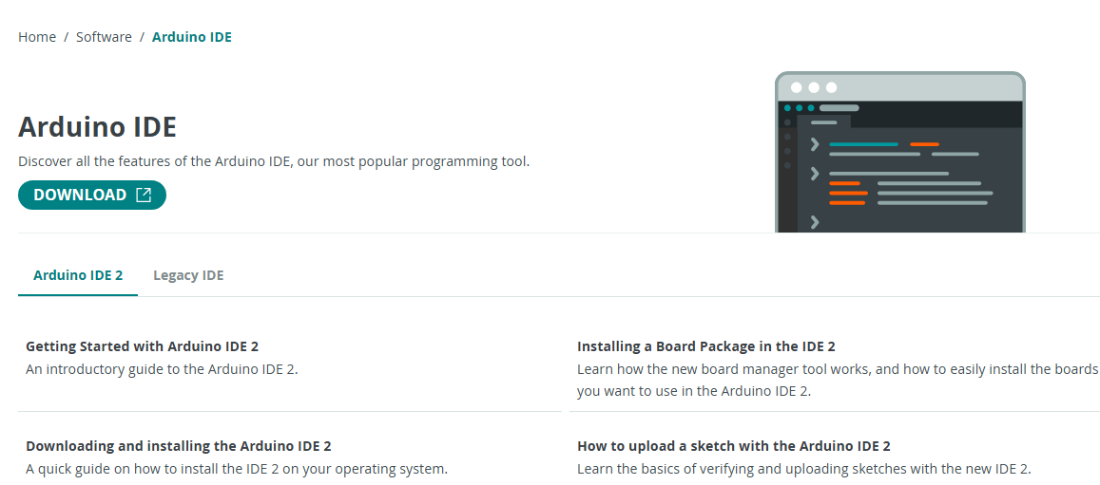
Design Tools 1 – Arduino IDE

Slide 7
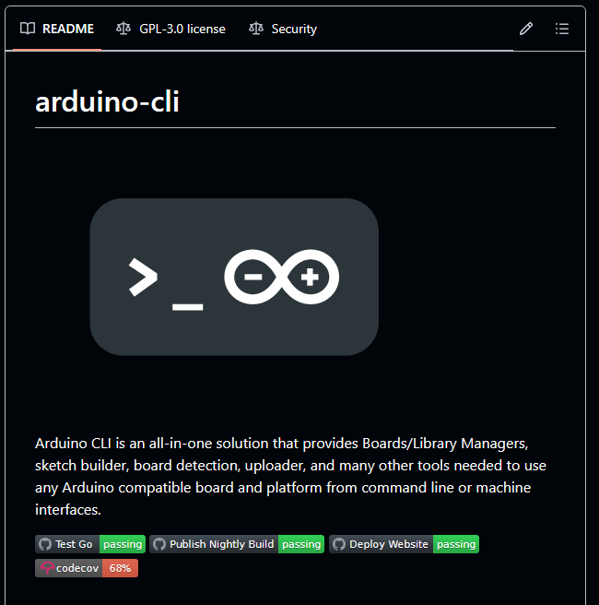
Design Tools 2 – Arduino CLI

Slide 8
Additional Note
A lot of module means the needs for bigger binary
Solution:
Load from SD Card
Mechanism:
Use File system module and OTA Module

Slide 9

Design Tools 3 - FreeCAD

Slide 10

Design Tools 4 - KiCad

Slide 11

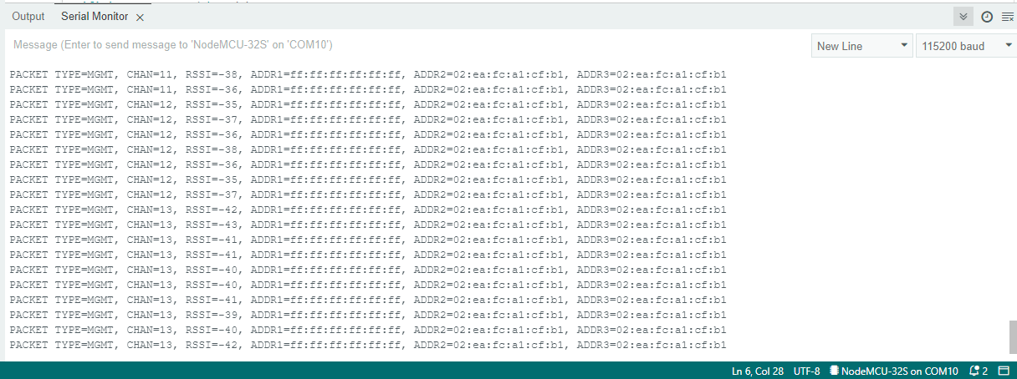
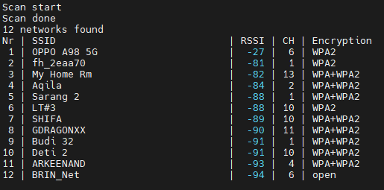
Modul 1 – Microcontroller + Wireless

Slide 12
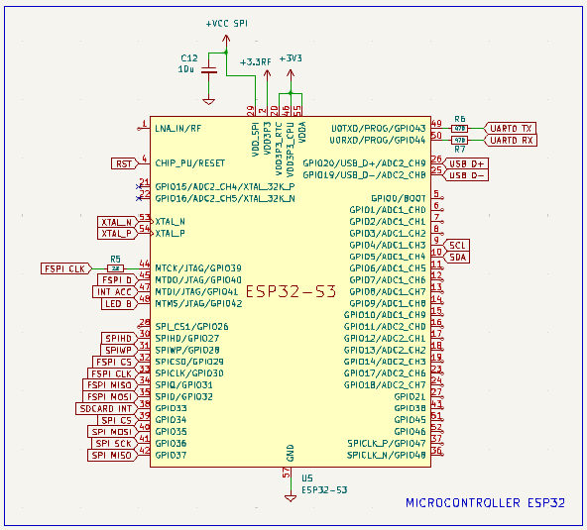
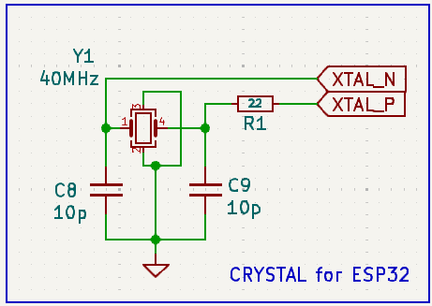
Module 1

Slide 13
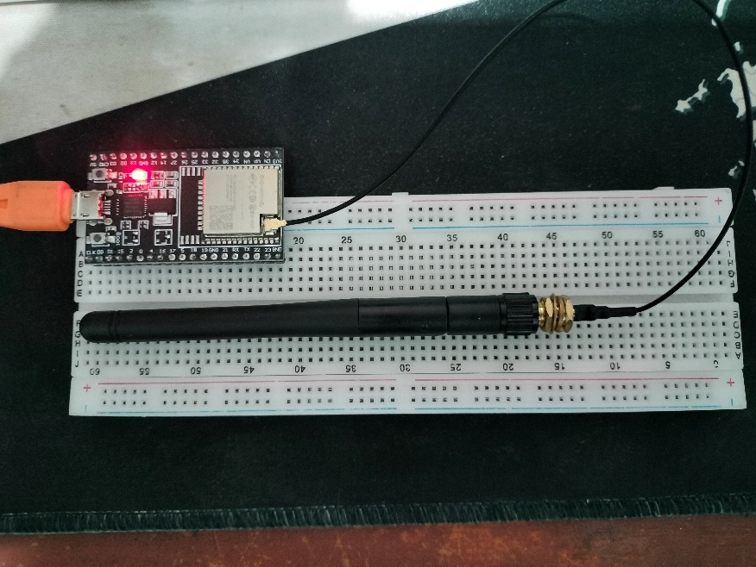
Module 1

Slide 14
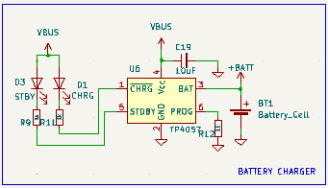
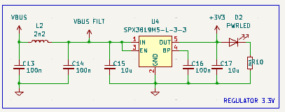
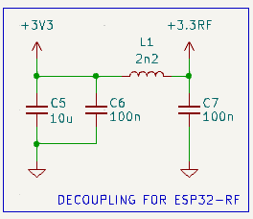
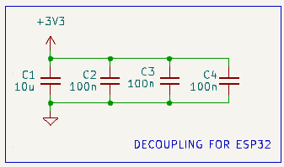
Module 2 – Power Electronics

Slide 15
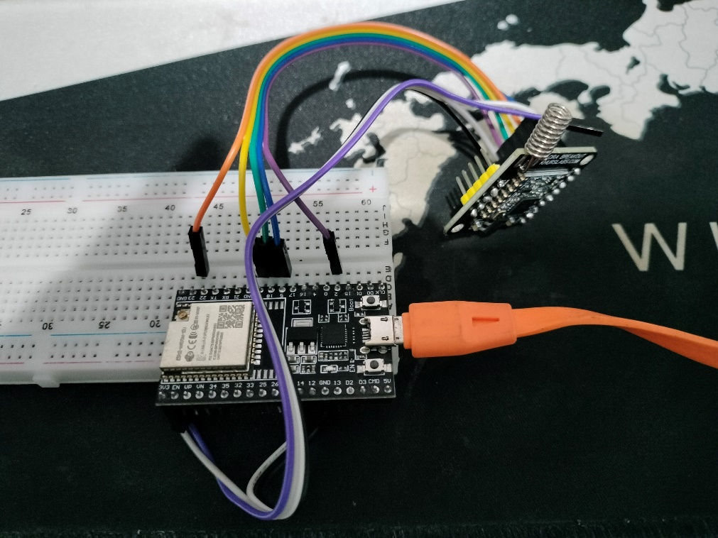
Module 3 - RF

Slide 16
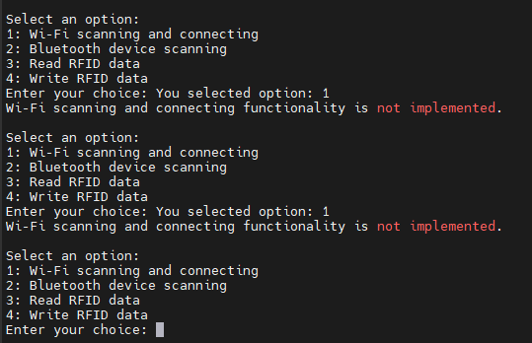
Modul 4 – UI Module

Slide 17
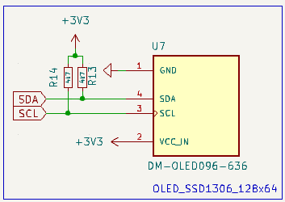
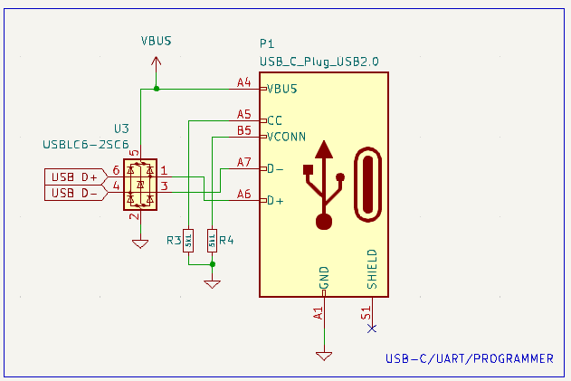
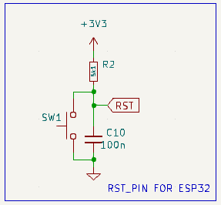
Module 4

Slide 18
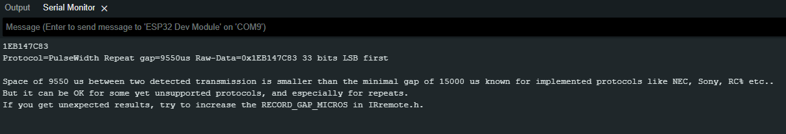
Modul 5 – IR Module

Slide 19
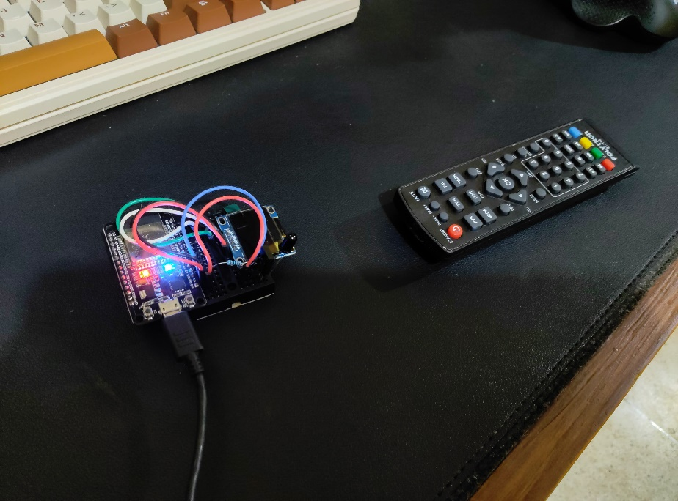
Module 5

Slide 20
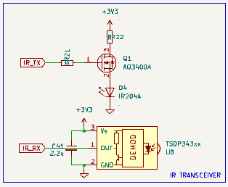
Module 5

Slide 21
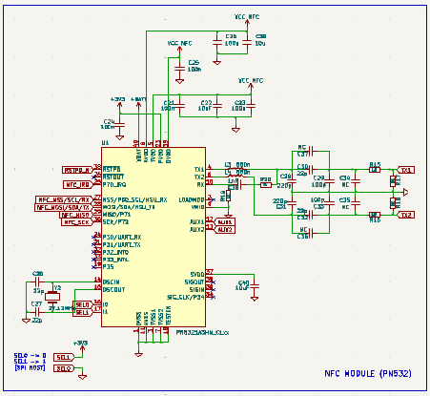
Module 6 - NFC

Slide 22
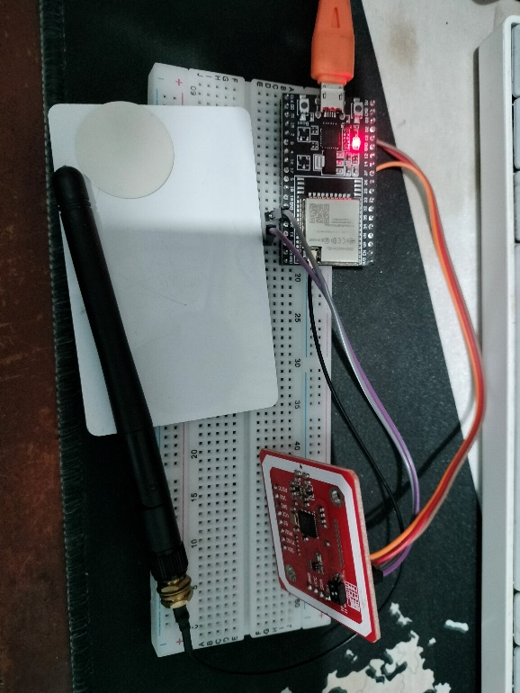
Module 6

Slide 23
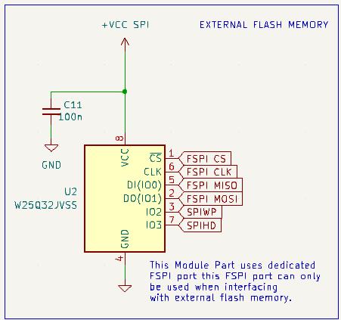
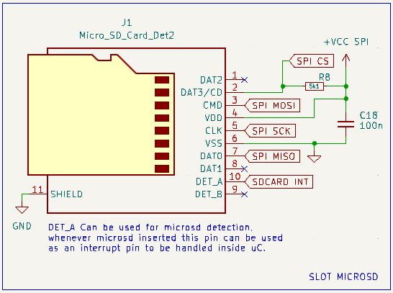
Module 7 – Storage

Slide 24
Sekian dan Terima Kasih

